Slide 1
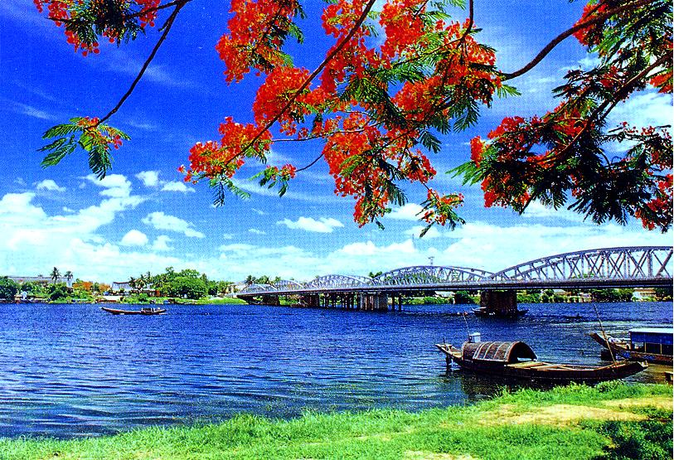
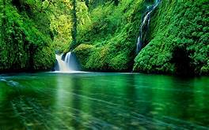
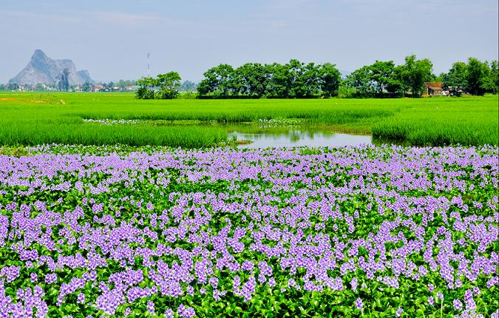
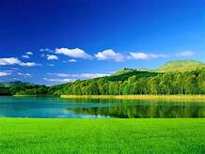

Slide 2
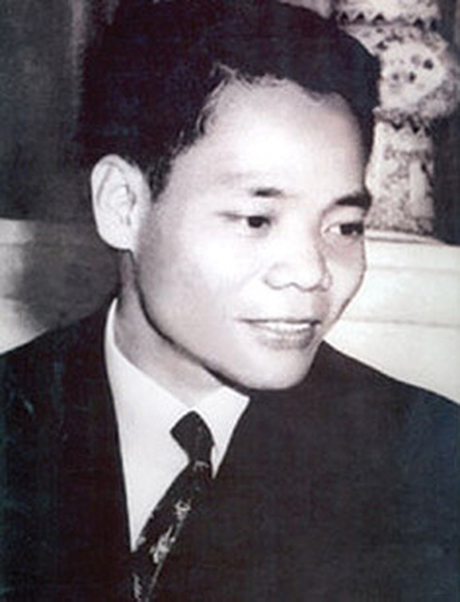


I. Tìm hiểu chung
1. Tác giả
- Tên thật : Phạm Bá Ngoãn
- Quê: Thừa Thiên Huế
- Là một trong những cây bút có công xây dựng nền văn học cách mang ở miền Nam.
Thanh Hải (1930 – 1980)
- Phong cách thơ giàu cảm xúc, nhạc điệu, chân chất, bình dị.

Slide 3

2. Tác phẩm
a. Hoàn cảnh sáng tác
-1980, 5 năm sau ngày thống nhất đất nước; cả nước bước vào công cuộc XDCNXH.
Khi đó nhà thơ đang nằm trên giường bệnh, cận kề với cái chết.
b. Đọc, hiểu chú thích
c. Thể thơ:
5 chữ

Slide 4

d. Bố cục và mạch cảm xúc
*Bố cục:
4 phần
01
02
03
04
K1: Mùa xuân của thiên nhiên
K2,3: Mùa xuân của đất nước
K4,5: Ước nguyện được cống hiến của nhà thơ
K6: Lời ngợi ca quê hương xứ Huế
*Mạch cảm xúc:
Cảm xúc trước mùa xuân của thiên nhiên→ mùa xuân của đất nước → ước nguyện dâng hiến → lời ngợi ca quê hương đất nước.

Slide 5
e. Ý nghĩa nhan đề
- Là sáng tạo độc đáo của tác giả
Cấu tạo là 1 cụm danh từ
Danh từ chỉ khái niệm trừu tượng «mùa xuân» kết hợp với tính từ chỉ sự nhỏ bé «nho nhỏ».
Mùa xuân là mùa khởi đầu đẹp nhất trong năm.
Là biểu tượng cho những gì tinh túy, đẹp đẽ nhất trong đời
Là ẩn dụ thể hiện ước nguyện khiêm nhường của tác giả.
- Nhan đề mang nhiều ý nghĩa sâu sắc
- Góp phần thể hiện nội dung của tác phẩm
Ước nguyện sống cống hiến, khiêm nhường của nhà thơ và sự thống nhất giữa cái chung và cái riêng, giữa cá nhân và tập thể.

Slide 6

II. Tìm hiểu chi tiết
Mọc giữa dòng sông xanh
Một bông hoa tím biếc
Ơi con chim chiền chiện
Hót chi mà vang trời
Từng giọt long lanh rơi
Tôi đưa tay tôi hứng
1. Cảm xúc trước mùa xuân của thiên nhiên
a. Bức tranh thiên nhiên mùa xuân
- Hình ảnh: dòng sông, hoa tím, chim chiền chiện, giọt long lanh
Không gian được mở rộng
- Màu sắc: xanh, tím
Đặc trưng
- Âm thanh: tiếng chim hót
- Nghệ thuật:bút pháp chấm phá, đảo ngữ + sử dụng động từ “mọc, hót, rơi”
Bức tranh thiên nhiên mùa xuân đẹp, sinh động và tràn đầy sức sống,

Slide 7
b. Cảm xúc của nhà thơ
- Cảm nhận bằng nhiều giác quan: thi giác, thính giác và xúc giác
- Nghệ thuật: nhân hóa “ơi, hót chi”; ẩn dụ chuyển đổi cảm giác + động từ hứng
Tình cảm tha thiết, trìu mến; ngây ngất, nâng niu mùa xuân; tình yêu thiên nhiên, yêu cuộc sống tha thiết và tâm hồn tinh tế của nhà thơ.
2. Cảm xúc về mùa xuân của đất nước
a. Mùa xuân của con người:
- Người cầm súng: nhiệm vụ bảo vệ đất nước
- Người ra đồng: nhiệm vụ xây dựng đất nước
- Nghệ thuật: + Điệp ngữ mùa xuân, lộc
+ Ẩn dụ lộc

Slide 8
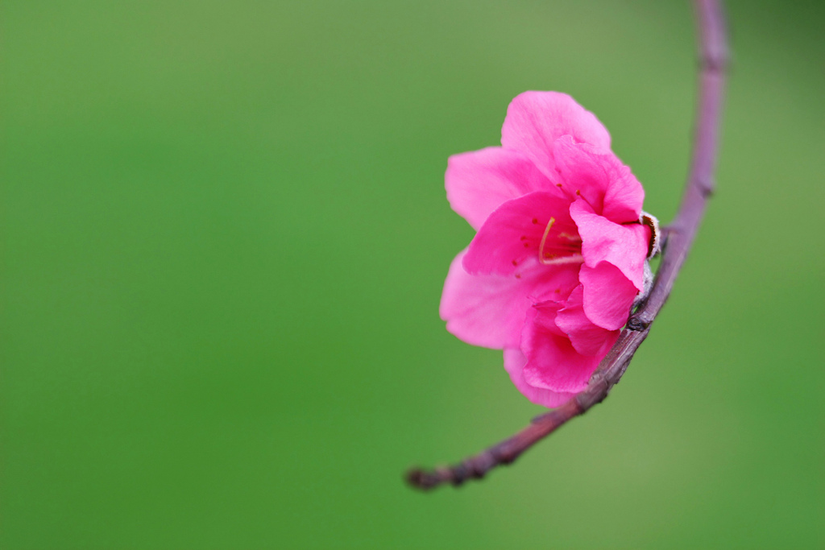
Thực
cành lá ngụy trang
+ Ẩn dụ lộc
mạ non
Ẩn dụ
thành quả xây dựng, bảo vệ đất nước
may mắn, tốt lành
+ Lặp cấu trúc + so sánh + từ láy biểu cảm “hối hả, xôn xao” + nhịp thơ nhanh, dồn dập
Khí thế khẩn trương, rộn rã; ngợi ca những con người xây dựng và bảo vệ tổ quốc

Slide 9
b. Mùa xuân của đất nước
Quá khứ
Vất vả, gian lao
- Nghệ thuật: điệp ngữ, hoán dụ “đất nước”
Hiện tại
tươi sáng, trường tồn
so sánh
Tương lai
Tự hào, ngợi ca mùa xuân đất nước và niềm lạc quan, tin tưởng vào sự trường tồn của dân tộc, tình yêu đất nước của Thanh Hải.
3. Ước nguyện dâng hiến của nhà thơ
a. Ước nguyện hòa nhập
+ Chuyển đổi cách xưng hô tôi (cá nhân) sang ta (hài hòa giữa cái riêng, cái chung)
Biến đổi của cảm xúc

Slide 10
- Nghệ thuật: Điệp ngữ “ta làm”; phép liệt kê; hình ảnh ẩn dụ “con chim hót, cành hoa, một nốt trầm”; kết cấu đối ứng chặt chẽ; từ láy xao xuyến
Ước nguyện chân thành hòa nhập cái riêng với cái chung của đất nước.
b. Khao khát dâng hiến
- Nghệ thuật:
+ ẩn dụ «mùa xuân»: ước nguyện dâng hiến
+ đảo ngữ + từ láy nho nhỏ, lặng lẽ: khiêm nhường, âm thầm
+ dâng: thái độ trân trọng, nâng niu
+ điệp ngữ «dù là»; hoán dụ «tuổi 20, tóc bạc»: bền bỉ, dâng hiến
Ước nguyện dâng hiến tha thiết, âm thầm, bền bỉ

Slide 11
4. Lời ngợi ca quê hương đất nước
- Mùa xuân: khơi gợi cảm xúc
- Điệp ngữ «nước non ngàn dặm»; cách gieo vần độc đáo: bình/ mình/ tình; thủ pháp liệt kê
ngợi ca vẻ đẹp của quê hương, đất nước; bộc lộ tình cảm mến yêu, tự hào trước vẻ đẹp của quê hương, đất nước.
Nội dung
III. Tổng kết
Nghệ thuật

Slide 12
Hướng dẫn về nhà
Học nội dung bài
Soạn bài “Viếng lăng Bác”

